Slide 1
Наше здоровье в наших руках

Slide 2
Пословицы:
Здоров будешь, всего добудешь!
Болен – лечись, а здоров – берегись.
Береги платье с нову, а здоровье с молоду.
Здоровье не купишь, его разум
дарит.

Slide 3
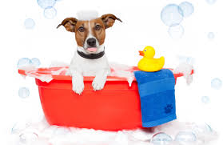
Анаграммы:
мыло щётка мочалка полотенце шампунь
вода

Slide 4
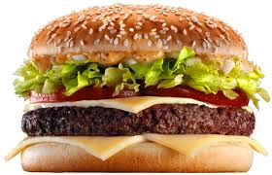
МЕНЮ: Овощной салат
Фруктовый салат
Винегрет
Оливье
Рыбный суп
Молочный суп
Куриный суп
Шашлык
Пельмени
Тушеные овощи с говядиной
Жареная курица
Курица гриль
Картофельное пюре с котлетой
Картофель фри
Маринованные овощи
Острый соус
Клубника со сливками
Торт
Пирожные
Мороженое
Чипсы
Сухарики
Пицца
Чай
Кофе
Минеральная вода
Кока-кола
Гамбургер

Slide 5
рифмы:
«зря – нельзя – бросай – меняй»;
«вред – бред – табак – рак»;
«курить – вредить – береги – беги»;
«сигареты – конфеты – будешь – не забудешь».

Slide 6
Последствия курения

Slide 7
Последствия алкоголизма

Slide 8
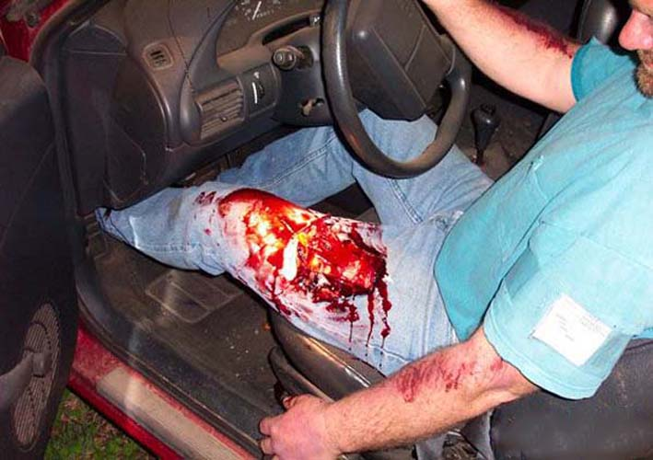
Последствия наркомании

Slide 9
БУДЬТЕ ЗДОРОВЫ!!!

